Slide 1

AI Faster Team
Người soạn:
Đào Xuân Hoàng Tuấn
Chủ đề: Feature Engineering
(Giải quyết từ gốc)

Slide 2
Gathering data.
Cleaning data.
Feature engineering.
Defining model.
Training, testing the model, and predicting the output.

Slide 3
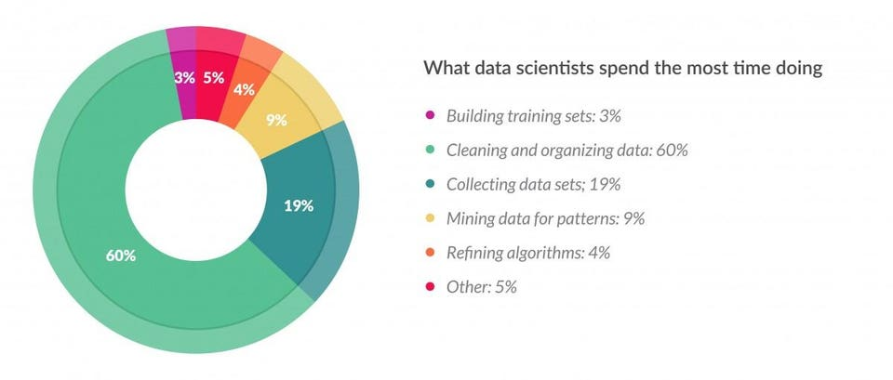
Theo một cuộc khảo sát trên Forbes, các nhà khoa học dữ liệu dành 80% thời gian của họ để chuẩn bị dữ liệu:

Slide 4
Feature engineering (feature extraction) là quá trình sử dụng kiến ​​thức (domain knowledge) về dữ liệu để tạo ra các feature (đặc trưng) giúp các thuật toán học máy hoạt động tốt hơn. Nếu kỹ thuật này được thực hiện càng chính xác, thì sẽ càng tăng khả năng dự đoán của các thuật toán máy học
Bằng cách tạo các feature từ dữ liệu thô giúp tạo thuận lợi cho quá trình máy học nó quyết định mô hình tốt hay mô hình xấu. Feature Engineering là một nghệ thuật.

Slide 5
Tách feature
Tách feature thành nhiều feature mới hoặc giảm kích thước dữ liệu
(XYZ) -> X, Y, Z

Slide 6
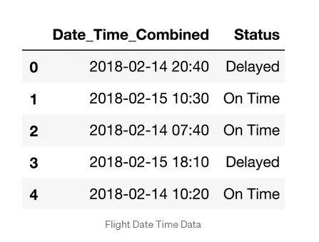
Giả sử, chúng ta được cung cấp dữ liệu “thời gian ngày bay so với trạng thái”. Sau đó, với dữ liệu ngày giờ, chúng ta phải dự đoán trạng thái của chuyến bay.

Slide 7
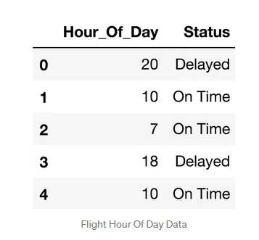
Tình trạng của chuyến bay phụ thuộc vào giờ trong ngày, không phụ thuộc vào ngày giờ. Chúng tôi sẽ tạo đặc trưng mới “Hour_Of_Day”. Sử dụng đặc trưng “Data_Time_Combined” máy sẽ học tốt hơn vì đặc trưng này liên quan trực tiếp đến trạng thái của chuyến bay.

Slide 8
Gộp feature
Gộp nhiều feature để tạo ra feature mới
X, Y, Z -> (X, Y, Z)

Slide 9
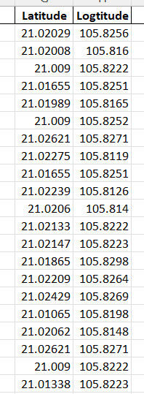
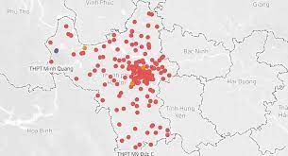
Giả sử chúng ta được cung cấp vĩ độ, kinh độ và dữ liệu khác với nhãn đã cho là. Chúng ta cần dự đoán giá của ngôi nhà trong khu vực đó. Vĩ độ và kinh độ không có tác dụng gì nếu chỉ có một mình. Vì vậy, ở đây chúng tôi sẽ sử dụng kỹ thuật tính năng cột chéo. Chúng tôi sẽ kết hợp vĩ độ và kinh độ để tạo thành một tính năng. Kết hợp thành một tính năng sẽ giúp mô hình học tốt hơn.

Slide 10

Quá trình Feature engineering
Lên ý tưởng về các đặc trưng
Tạo ra các đặc trưng
Kiểm tra hiệu quả của các đặc trưng với mô hình
Bắt đầu lại từ bước đầu tiên cho đến khi các đặc trưng hoạt động tốt

Slide 11
Một số lời khuyên về Feature engineering của các chuyên gia
FE là một chủ đề khác dường như không xứng đáng với bất kỳ bài báo hoặc sách đánh giá nào, hoặc thậm chí các chương trong sách, nhưng nó cực kỳ quan trọng đối với sự thành công của ML.
Phần lớn thành công của học máy thực sự là thành công trong các FE mà người học có thể hiểu được.
Trên thực tế, sự thành công của tất cả các thuật toán Machine Learning phụ thuộc vào cách bạn trình bày dữ liệu.
Các thuật toán mà chúng tôi đã sử dụng rất chuẩn cho Kaggler. Chúng tôi đã dành phần lớn nỗ lực của mình cho FE.
FE là quá trình chuyển đổi dữ liệu thô thành các đặc trưng thể hiện tốt hơn vấn đề tiềm ẩn đối với các mô hình dự đoán, dẫn đến độ chính xác của mô hình được cải thiện trên dữ liệu không nhìn thấy. FE biến đầu vào của bạn thành những thứ mà thuật toán có thể hiểu được.

